Slide 1

郑州方特试驾场地
郑州方特试驾场地，位于郑开大道与人文路交叉口向南，场地最长330m 最宽226m 总面积约62000㎡。可用于举办汽车赛事、试乘试驾活动、汽车性能测试及驾控培训等。

Slide 2
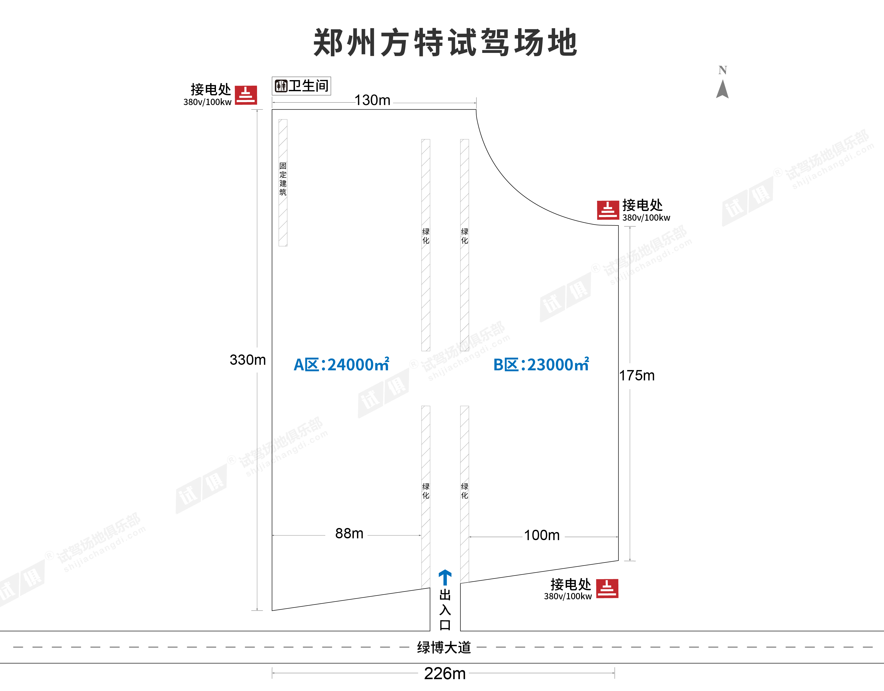
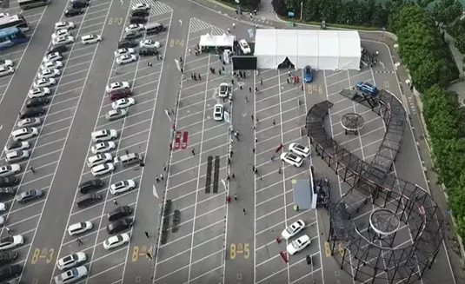
场地费用：6万/天
场地面积：场地最长330m 最宽226m A区：24000㎡ B区：23000㎡ 总面积约62000㎡ 柏油地面 全封闭
供电供水：380v/100KW 方便接水
配套设施：停车位 固定洗手间

Slide 3
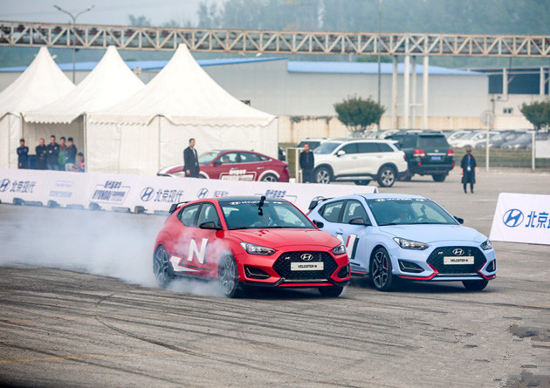
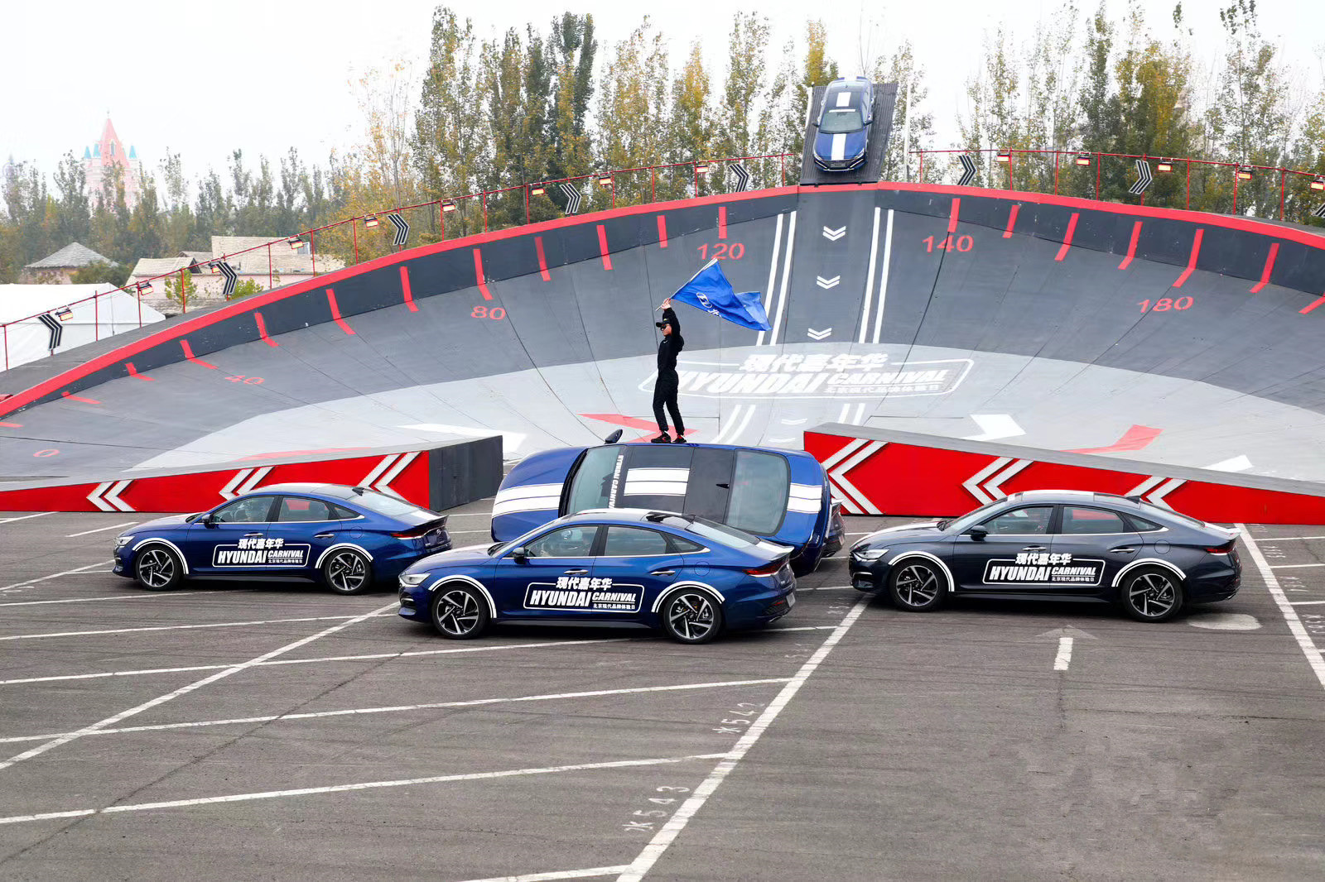
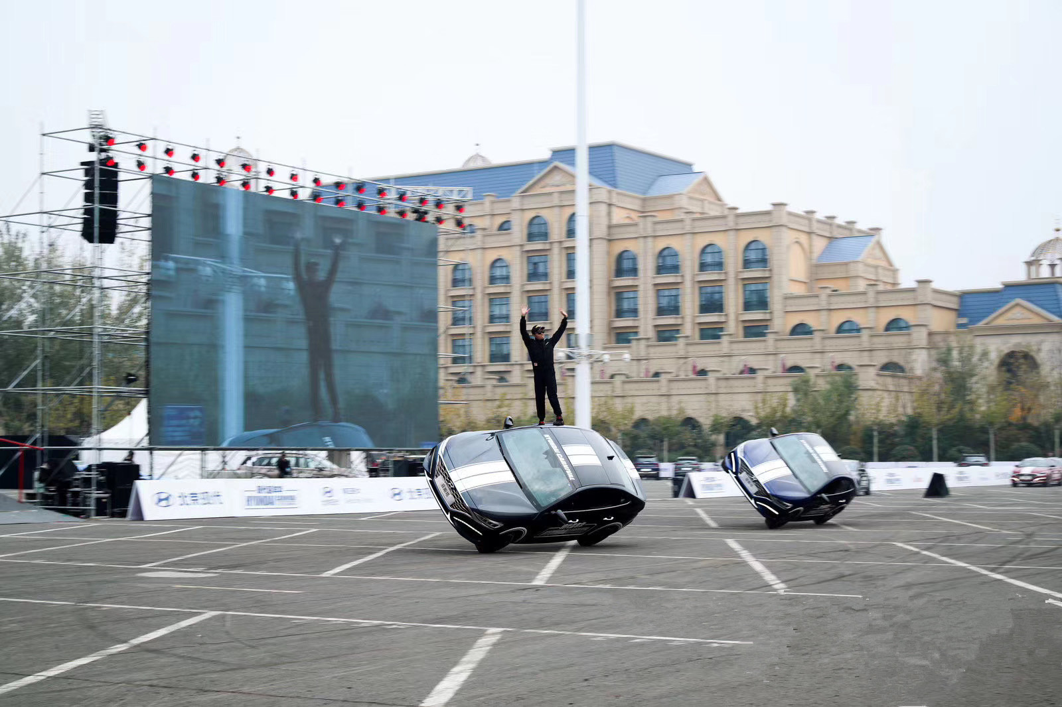
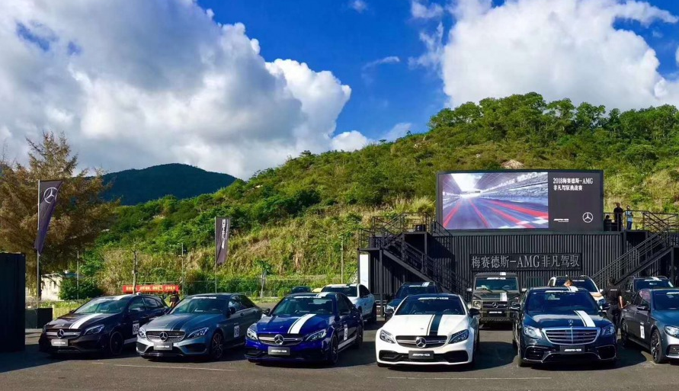
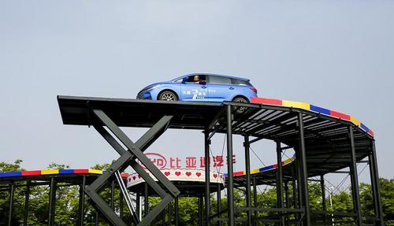
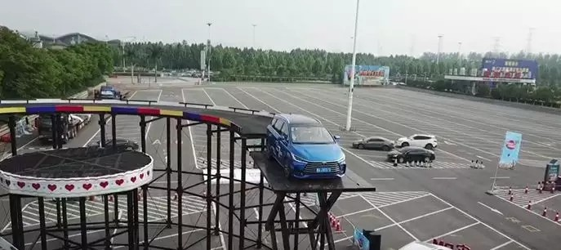

北京现代体验试驾
北京现代体验试驾
北京现代体验试驾
比亚迪宋MAX体验试驾
比亚迪宋MAX体验试驾
比亚迪宋MAX体验试驾

